Slide 1
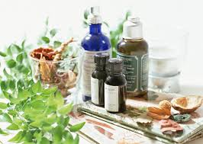
Фітотерапія
Вінницький національний медичний університет імені М. І. Пирогова
Вибіркова дисципліна за спеціалізацією
Кафедра фармацевтичної хімії
https://www.vnmu.edu.ua/кафедра фармацевтичної хімії

Slide 2
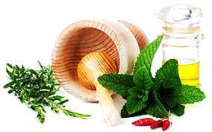
Актуальність
Навчальна дисципліна «Фітотерапія» є складовою освітньо-професійної програми підготовки фахівців другого (магістерського) рівня галузі знань 22 «Охорона здоров’я», спеціальності 226 «Фармація, промислова фармація.
Дана дисципліна розглядає методи лікування й профілактики захворювань з використанням фітопрепаратів, складова частина комплексної, превентивної та реабілітаційної терапії. За даними ВООЗ (2003), розвиток фітотерапії є пріоритетним напрямком в оздоровленні населення, у профілактиці гострих та хронічних захворювань та покращанні якості життя.
Надає можливість майбутнім магістрам фармації не тільки засвоїти основні
теоретичні аспекти фітотерапії та узагальнити отримані в процесі навчання знання про лікарські рослини і засоби рослинного походження, а й набути практичних навичок з їх використання для профілактики та в комплексному лікуванні на різних етапах захворювання, а також реабілітації хворих.

Slide 3
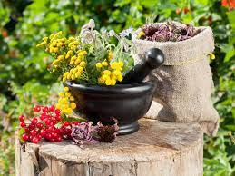
Предметом вивчення дисципліни є:
лікарські рослини,
лікарська рослинна сировина,
деякі продукти рослинного і тваринного походження,
рослинні препарати,
лікарські рослинні засоби (настої, відвари, настойки, екстракти тощо),
лікарські рослинні збори і чаї.

Slide 4
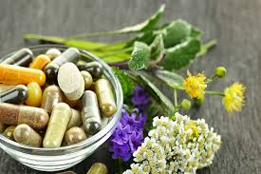
Фітотерапія (грец. рhyton — рослина, therapi — лікування) — система специфічних методів лікування й профілактики захворювань з використанням фітопрепаратів; складова частина комплексної, превентивної та реабілітаційної терапії. Термін уведено французьким лікарем Анрі Леклерком (1870–1955).
Фітотерапія базується на трьох джерелах:
народній традиційній медицині;
експериментальній фармакології і токсикології лікарських рослин;
клінічній фармакології.

Slide 5
Мета та завдання
Мета дисципліни: формування у здобувача цілісного уявлення про можливості, форми і методи фітотерапії, розуміння її місця і ролі у фармації та комплексному лікуванні і профілактиці різних захворювань. Вивчати ключові поняття фітотерапії як навчальної дисципліни; трактувати взаємозв'язок між вмістом біологічно активних речовин лікарських рослин і їх фармакологічною дією; оволодіти методикою виготовлення основних лікарських форм з рослинної сировини і використання фітозасобів; вибирати фітозасоби загальної та специфічної дії залежно від наявних функціональних розладів у хворих різного профілю
Завдання дисципліни: навчити здобувача вищої освіти раціональному використанню фітозборів та готових лікарських фітотерапевтичних форм (настої, настоянки, мікстури, капсули, мікросфери, таблетки) у комплексному лікуванні.
Вивчаючи дисципліну здобувач повинен давати кваліфіковану клінічну оцінку ефективності і безпечності рослинних препаратів, володіти знаннями заготівлі, переробки і зберігання ЛРС, знати можливі ускладнення при проведенні фітотерапії та протипоказання до застосування лікарських рослин.

Slide 6

Після проходження курсу за вибором здобувач буде знати:
основи фітотерапії, її основні принципи;
назви рослин, ЛРС, родини на українській та латинській мовах;
хімічний склад ЛРС;
асортимент ЛРС і препаратів на їх основі;
лікувальні ефекти ЛРС;
групи діючих речовин, які містяться в ЛРС;
показання та протипоказання до застосування ЛРС;
вимоги до якості ЛРС;
давати кваліфіковану клінічну оцінку ефективності і безпечності ЛРС;
методи лікування захворювань препаратами на основі ЛРС;
перелік основних фітотерапевтичних ефектів та фітозасобів, які їх обумовлюють;
основні правила формування фітокомпозицій;

Slide 7
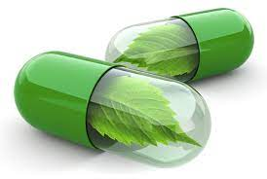
Після проходження даного курсу здобувач буде вміти:
ідентифікувати ЛР по гербарним зразкам;
визначати показання та протипоказання до застосування фітотерапії;
використовувати на практиці методику і техніку подрібнення ЛРС;
призначати фітозасоби:
протизапальної дії;
гіпотензивної дії;
для регулювання вітамінного балансу організму;
для відновлення мікроелементного балансу організму;
для лікування захворювань органів дихання;
для лікування захворювань центральної нервової системи;
для лікування захворювань нирок та сечовивідних шляхів;
для лікування захворювань печінки та жовчовивідних шляхів;
з антиоксидантними властивостями.

Slide 8
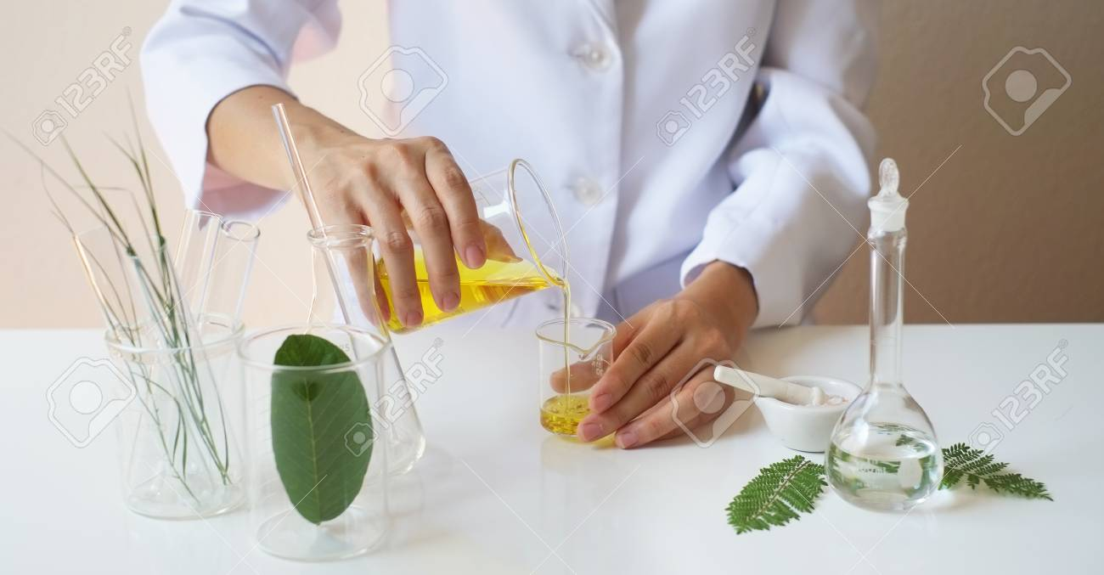
Дисципліна “Фітотерапія” є необхідною для вашої майбутньої професійної діяльності і буде корисною для кожного особисто!

Slide 9

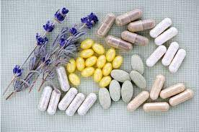
До зустрічі на практичних заняттях!

